Slide 1
量子力学基础

Slide 2
热辐射和能量子假设
光电效应和光子理论
康普顿效应
氢原子光谱和玻尔理论
德布罗意波和波粒二象性
不确定关系
波函数的统计诠释

Slide 3
十九世纪末，经典物理(力学、电动力学、热力学和统计物理)已相当成熟，对物理现象本质的认识似乎已经完成。使人感到，经典物理似可解决所有问题。英国科学家汤姆孙说：“物理学的大厦已基本建成，后辈物理学家只要作些修补工作就行了。”

Slide 4
但刚跨入20世纪，一系列实验现象无法用经典理论解释，在晴朗的物理学天空出现了两朵乌云 (紫外灾难、迈克尔逊—莫雷实验)。
这迫使人们跳出传统的物理学框架，去寻找新的解决途径。人类进入了新的世纪，物理学也进入了新的世纪。
近代物理---指从20世纪 发展起来的
量子理论和相对论。
紫外灾难
迈克尔逊—莫雷实验

Slide 5
量子概念是 1900 年普朗克首先提出的，距今已有一百多年的历史.其间，经过爱因斯坦、玻尔、德布罗意、玻恩、海森伯、薛定谔、狄拉克等许多物理大师的创新努力，到 20 世纪 30 年代，就建立了一套完整的量子力学理论.
微观世界的理论
量子力学
起源于对波粒二相性的认识
宏观领域
量子力学
经典力学
量子力学相 对 论
现代物理的理论基础

Slide 6
热辐射和能量子假设

Slide 7
一 黑体 黑体辐射
（1）热辐射 实验证明不同温度下物体能发出
不同的电磁波，这种能量按频率的分布随温度而不同
的电磁辐射叫做热辐射.

Slide 8
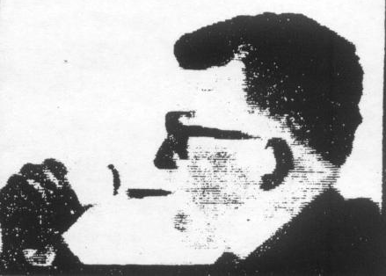
低温物体（例如人体）也有热辐射，但辐射较弱，并且主要成分是波长较长的红外线。
头部的红外照片（热的地方显白色，冷的显黑色）

Slide 9
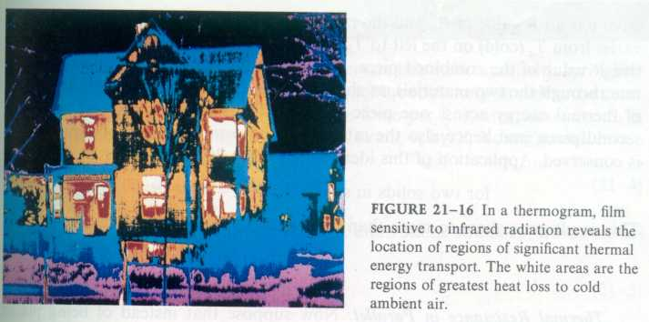
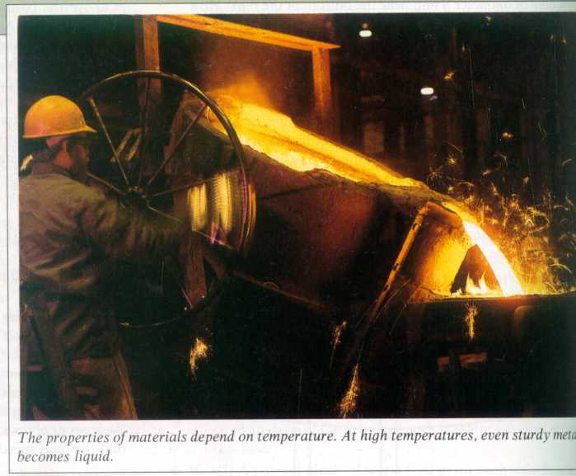
红外辐射热象图
炼钢的热辐射
红外夜视仪拍的照片

Slide 10
一 黑体 黑体辐射
（1）热辐射 实验证明不同温度下物体能发出
不同的电磁波，这种能量按频率的分布随温度而不同
的电磁辐射叫做热辐射.
并不是所有发光现象都是热辐射，
激光 、 日光灯发光就不是热辐射。

Slide 11
与波长关系：温度越高，能量最大处对应的波长越短；
例如：加热铁块， 温度↑，铁块颜色由看
不出发光 → 暗红
→ 橙色
→ 黄白色
→ 蓝白色

Slide 12
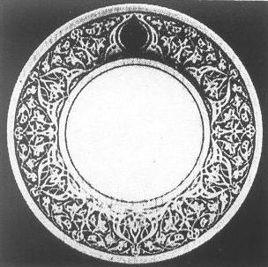
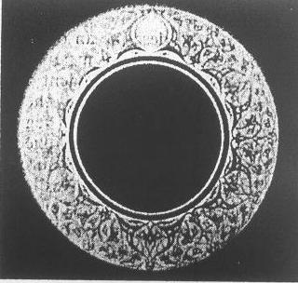
同一个物体的发射本领和吸收本领有内在联系，
例如：黑白花盘子的反射和自身辐射照片
室温下的反射光照片
1100K的自身辐射光照片
实验表明 辐射能力越强的物体，其吸收能力也越强.

Slide 13
一 黑体 黑体辐射
（2）单色辐射出射度 单位时间内从物体单位表面积发出的频率在 附近单位频率区间（或波长在
附近单位波长区间）的电磁波的能量 .
单色辐射出射度 单位：
单色辐射出射度 单位：

Slide 14
（3）辐射出射度
（辐出度）
钨丝和太阳的单色辐出度曲线
太阳
单位时间，单位
面积上所辐射出的各
种频率（或各种波长）
的电磁波的能量总和.
钨丝
太阳
（5800K）
12
10
可见光区
8
钨丝（5800K）
6
4
2
0 2 4 6 8 10 12

Slide 15
（4）黑体 能完全吸收照射到它上面的各种频率的电磁辐射的物体称为黑体 .（黑体是理想模型，即使是煤黑，对太阳光的吸收也小于 99%）

Slide 16
二 斯特藩 — 玻尔兹曼定律 维恩位移定律
（1）斯特藩—玻尔兹曼定律
可见光区
1.0
0.5
斯特藩—玻尔兹曼常量
6000K
右图中，每一条曲线下的面积等于黑体在一定温度下的总辐出度，可见其随温度增加迅速增加。
3000K
0 1000 2000

Slide 17
二 斯特藩 — 玻尔兹曼定律 维恩位移定律
（2）维恩位移定律
可见光区
1.0
0.5
峰值波长
常量
6000K
从右图中还可以看出，每一条曲线的峰值波长 λ_{m} 随温度的增加向短波方向移动。
3000K
0 1000 2000

Slide 18
例1 （1）温度为室温 的黑体，其单色辐出度的峰值所对应的波长是多少？（2）若使一黑体单色辐出度的峰值所对应的波长在红色谱线范围内，其温度应为多少？（3）以上两辐出度之比为多少？
解
（1）由维恩位移定律
（2）取
（3）由斯特藩—玻尔兹曼定律

Slide 19
例2 太阳的单色辐出度的峰值波长 ，
试由此估算太阳表面的温度.
解
由维恩位移定律
对宇宙中其他发光星体的表面温度也可用
这种方法进行推测

Slide 20
地球表面热辐射波长——10um
宇宙背景辐射——1mm（2.76K）

Slide 21
三 黑体辐射的瑞利—金斯公式 经典物理的困难
维恩公式——适用短波
瑞利 - 金斯公式
瑞利 - 金斯公式
6
*
实验曲线
5
*
*
*
4
*
*
——适用长波，
不适用紫外光区
3
*
*
*
2
*
*
*
1
*
*
*
*
0 1 2 3
紫外灾难

Slide 22
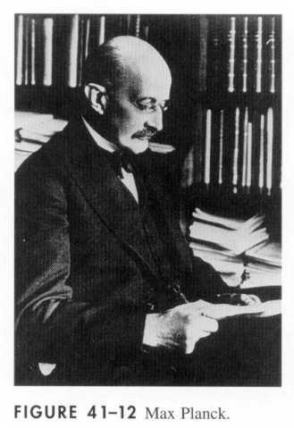
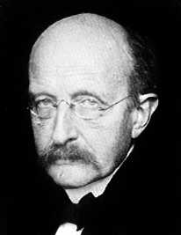
四 普朗克假设 普朗克黑体辐射公式（1900 年）
普朗克Planck (1858—1947) 德国人

Slide 23
四 普朗克假设 普朗克黑体辐射公式（1900 年）
内插法获得了以下公式：
普朗克黑体辐射公式
但是这个公式必须有其理论根据，普朗克放弃了经典物理的观点，思考熵和概率的关系（S=klnΩ），发现必须使谐振子的能量取分立值才能得到上述公式。

Slide 24
四 普朗克假设 普朗克黑体辐射公式（1900 年）
普朗克认为：金属空腔壁中电子的振动可视为一维谐振子，它吸收或者发射电磁辐射能量时，不是过去经典物理认为的那样可以连续的吸收或发射能量，而是以与振子的频率成正比的
能量子 为单元来吸收或发射能量.
空腔壁上的带电谐振子吸收或发射能量应为
普朗克常量
普朗克黑体辐射公式

Slide 25
瑞利 - 金斯公式
6
*
普朗克公式的理论曲线
5
*
*
*
4
*
*
3
*
*
*
2
*
实验值
*
*
1
*
*
*
*
0 1 2 3

Slide 26
维恩公式
M = σT ⁴
取高频
极限
积分
普朗克公式
取低频
极限
求极值
瑞－金公式
ν_{m} = C_{ν} T

Slide 27
例3 设有一音叉尖端的质量为0.050kg ，将其频率调到 ，振幅 . 求
（1）尖端振动的量子数；
（2）当量子数由 增加到 时，振幅的变化是多少？
解（1）
基元能量

Slide 28
（2）
在宏观范围内，能量量子化的效应是极不明显的，即宏观物体的能量完全可视作是连续的.

Slide 29
光电效应和光子理论

Slide 30
一 光电效应实验的规律
（1）实验装置
光照射至金属表面, 电子从金属表面逸出, 称其为光电子.
A
V
（2）实验规律

Slide 31
瞬时性
当光照射到金属表面上时，几乎立即就有光电子逸出
电流饱和值
（光强）
初动能与遏止电压
当U=0时，i不等于0，说明电子具有初速度，即初动能。
可以从图中反向遏止电压 U_{a}测出。

Slide 32
遏止电压
当改变入射光频率时， 遏止电压与入射光频率具有线性关系，如右图所示.
U
=
k
ν
−
U
注意：图中直线斜率与材料无关！
a
0
必须
才有电子逸出。
遏止频率

Slide 33
遏止频率（红限）
仅当 才发生光电效应，遏止频率与材料有关与光强无关 .
几种纯金属的截止频率
金属
铯 钠 锌 铱 铂
截止频率
4.545
5.50
8.065
19.29
11.53

Slide 34
（3）经典理论遇到的困难
红限问题
按经典理论,无论何种频率的入射光,只要其强度
足够大，就能使电子具有足够的能量逸出金属 .与实
验结果不符.
瞬时性问题
按经典理论，电子逸出金属所需的能量，需要有
一定的时间来积累，一直积累到足以使电子逸出金属
表面为止.与实验结果不符 .

Slide 35
（3）经典理论遇到的困难
初动能问题
经典电磁理论，初动能应随入射光的强度增加而增加，但实验发现的是初动能与光强无关，随频率线性上升。

Slide 36
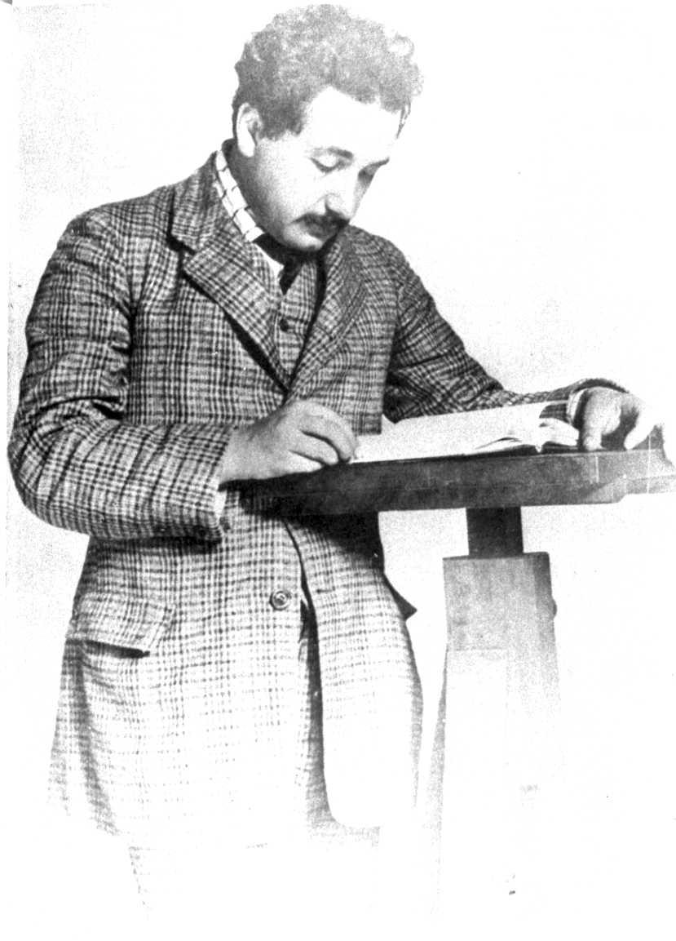
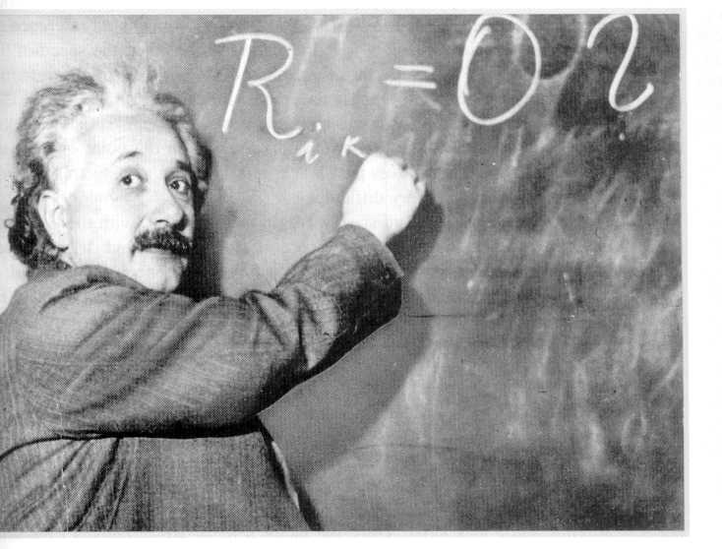
二 光子 爱因斯坦方程
爱因斯坦(1879-1955)德国人

Slide 37
二 光子 爱因斯坦方程
（1） “光量子”假设
光在传播过程中能量在空间分布是不连续的，是一份一份地传播的，这些能量单元都占据空间，运动时不分裂，只能以完整的单元产生或被吸收。
光由光量子组成（light quantum, 现在叫photon光子）
普朗克常数
光强越大则光量子越多
光子的能量为

Slide 38
二 光子 爱因斯坦方程
光子的能量为
（2） 解释实验
逸出功与材料有关
爱因斯坦方程
对同一种金属， 一定， ，与光强无关
几种金属的逸出功
金属
钠 铝 锌 铜 银 铂
2.28 4.08 4.31 4.70 4.73 6.35

Slide 39
爱因斯坦方程
逸出功
产生光电效应条件条件
（截止频率）
光强越大，光子数目越多，即单位时间内产生光电
子数目越多，光电流越大.（ 时）
光子射至金属表面，一个光子携带的能量 将一
次性被一个电子吸收，若 ，电子立即逸出，
无需时间积累（瞬时性）.

Slide 40
（3） 的测定
爱因斯坦方程
遏止电势差和入射光频率的关系

Slide 41
例1 波长为450nm的单色光射到纯钠的表面上.
求 （1）这种光的光子能量和动量；
（2）光电子逸出钠表面时的动能；
（3）若光子的能量为2.40eV，其波长为多少？
解 （1）
（2）
（3）

Slide 42
例2 设有一半径为 的薄圆片，它距
光源1.0m . 此光源的功率为1W，发射波长为589nm
的单色光 . 假定光源向各个方向发射的能量是相同
的，试计算在单位时间内落在薄圆片上的光子数 .
解

Slide 43
三 光电效应在近代技术中的应用
光控继电器、自动控制、
自动计数、自动报警等.
光控继电器示意图
光
放大器
接控件机构
光电倍增管

Slide 44
四 光的波粒二象性
（1）波动性： 光的干涉和衍射
（2）粒子性： （光电效应等）
相对论能量和动量关系
光子
描述光的
粒子性
描述光的
波动性

Slide 45
康普顿效应

Slide 46
1920年，美国物理学家康普顿在观察X射线被物质散射时，发现散射线中含有波长发生变化了的成分.
一 实验装置

Slide 47
（相对强度）
二 实验结果
在散射X 射线中除有与入射波长相同的射线外，还有波长比入射波长更长的射线 .
三 经典理论的困难
经典电磁理论预言，散射辐射具有和入射辐射一样的频率 . 经典理论无法解释波长变化 .
（波长）

Slide 48
四 量子解释
（1）物理模型
光子
光子
电子
电子
入射光子（ X 射线或 射线）能量大 .
范围为：
固体表面电子束缚较弱，可视为近自由电子.
电子热运动能量 ，可近似为静止电子.
电子反冲速度很大，需用相对论力学来处理.

Slide 49
（2）理论分析
能量守恒
动量守恒

Slide 50
康普顿公式
康普顿波长

Slide 51
康普顿公式
（3）结论
散射光波长的改变量 仅与 有关
散射光子能量减小

Slide 52
康普顿公式
（4）讨论
若 则 ,可见光观察不到康普顿效应.
与 的关系与物质无关，是光子与近自由电子
间的相互作用.
散射中 的散射光是因光子与金属中的紧束缚
电子（原子核）的作用.
（5）物理意义
光子假设的正确性，狭义相对论力学的正确性 .
微观粒子也遵守能量守恒和动量守恒定律.

Slide 53
例 波长 的X射线与静止的自由电子作弹性碰撞, 在与入射角成 角的方向上观察, 问
（1）散射波长的改变量 为多少？
（2）反冲电子得到多少动能？
（3）在碰撞中，光子的能量损失了多少？
解（1）
（2） 反冲电子的动能
（3） 光子损失的能量＝反冲电子的动能

Slide 54
氢原子光谱和玻尔理论

Slide 55
一 近代氢原子观的回顾
1 氢原子光谱的实验规律
1885 年瑞士数学家巴耳末发现氢原子光谱可见光部分的规律:

Slide 56
氢原子光谱的巴耳末系
364.6 nm
410.2 nm
434.1 nm
486.1 nm
656.3 nm

Slide 57
1890 年瑞典物理学家里德伯给出氢原子光谱公式
波数
里德伯常数

Slide 58
紫 外
莱曼系
可见光
巴耳末系

Slide 59
红 外
帕 邢 系
布拉开系
普丰德系
汉弗莱系

Slide 60
2 卢瑟福的原子有核模型
1897年， J.J.汤姆孙发现电子.
1903年，汤姆孙提出原子的“葡萄干蛋糕模型”.
原子中的正电荷和原子的质量均匀地分布在半径为 的球体范围内，电子浸于其中 .

Slide 61
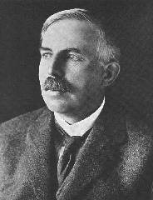
卢瑟福 (E.Rufherford， 1871—1937)
英国物理学家. 1899年发现铀盐放射出α、β 射线，提出天然放射性元素的衰变理论和定律.
根据 α 粒子散射实验，提出了原子的有核模型，把原子结构的研究引上了正确的轨道，因而被誉为原子物理之父．

Slide 62
卢瑟福的原子有核模型（行星模型）
原子的中心有一带正电的原子核 ，它几乎集中了原子的全部质量，电子围绕这个核旋转，核的尺寸与整个原子相比是很小的.

Slide 63
二 氢原子的玻尔理论
1 经典有核模型的困难
根据经典电磁理论，电子绕核作匀速圆周运动，作加速运动的电子将不断向外辐射电磁波.

Slide 64
原子不断向外辐射能量，能量逐渐减小，电子旋转的频率也逐渐改变，发射光谱应是连续谱；
由于原子总能量减小，电子将逐渐的接近原子核而后相遇，原子不稳定.

Slide 65
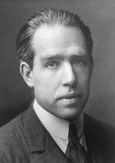
玻 尔 (Bohr . Niels 1885—1962)
丹麦理论物理学家，现代物理学的创始人之一.
在卢瑟福原子有核模型基础上提出了关于原子稳定性和量子跃迁理论的三条假设，从而完满地解释了氢原子光谱的规律.
1922年玻尔获诺贝尔物理学奖.

Slide 66
2 玻尔的氢原子理论
1913年玻尔在卢瑟福的原子结构模型的基础上，将量子化概念应用于原子系统，提出三条假设：
(1)定态假设
(2)频率条件
(3)量子化条件

Slide 67
(1)定态假设
电子在原子中可以在一些特定的圆轨道上运动而不辐射电磁波，这时，原子处于稳定状态，简称定态.
与定态相应的能量分别为 E₁，E₂… ， E₁ < E₂< E₃
E₁
+
E₃

Slide 68
(2) 频率条件
E_{i}
吸收
发射
(3)量子化条件
E_{f}
主量子数

Slide 69
3 氢原子轨道半径和能量的计算
(1)轨道半径
经典力学：
r_{n}
+
量子化条件：

Slide 70
, 玻尔半径
(2) 能量
第 轨道电子总能量：

Slide 71
基态能量
(电离能)
激发态能量

Slide 72
氢原子能级跃迁与光谱图
n=∞
0
n=5
布拉开系
-0.54 eV
帕邢系
n=4
-0.85 eV
巴耳末系
n=3
-1.51 eV
n=2
-3.40 eV
莱曼系
n=1
-13.6 eV

Slide 73
4 玻尔理论对氢原子光谱的解释
(里德伯常数)

Slide 74
三 氢原子玻尔理论的意义和困难
1 意义
(1)正确地指出原子能级的存在(原子能量量子化).
(2)正确地指出定态和角动量量子化的概念.
(3)正确地解释了氢原子及类氢离子光谱规律.

Slide 75

2 缺陷
(1)无法解释比氢原子更复杂的原子.
(2)微观粒子的运动视为有确定的轨道.
(3)对谱线的强度、宽度、偏振等一系列问题无法处理.
(4)半经典半量子理论,既把微观粒子看成是遵守经典力学的质点，同时，又赋予它们量子化的特征.

Slide 76
德布罗意波和波粒二象性

Slide 77
一 德布罗意假设 (1924 年)
光学理论发展历史表明，曾有很长一段时间，人们徘徊于光的粒子性和波动性之间，实际上这两种解释并不是对立的，量子理论的发展证明了这一点. 20世纪初发展起来的光量子理论，似过于强调粒子性，德布罗意企盼把粒子观点和波动观点统一起来，给予“量子”以真正的涵义.

Slide 78
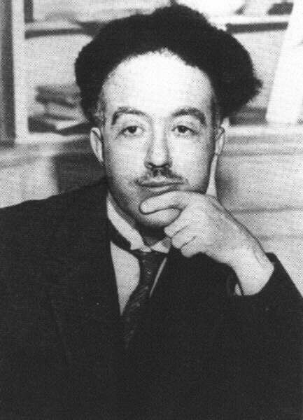

德布罗意（1892 — 1987）
法国物理学家
1924年他在博士论文《关于量子理论的研究》中提出把粒子性和波动性统一起来. 5年后为此获得诺贝尔物理学奖.爱因斯坦誉之为“揭开一幅大幕的一角”.
它为量子力学的建立提供
了物理基础.

Slide 79
思想方法 自然界在许多方面都是明显地对称的，德布罗意采用类比的方法提出物质波的假设 .
德布罗意假设：实物粒子具有波粒二象性
粒子性
波动性

Slide 80
德布罗意公式
这种波称为德布罗意波或物质波
(1)若 则
注 意
若 则

Slide 81
(2)宏观物体的德布罗意波长小到实验难以测量的程度，因此宏观物体仅表现出粒子性.
例1 一束电子中，电子的动能 ，求此电子的德布罗意波长 .
解

Slide 82
此波长的数量级与 X 射线波长的数量级相当.

Slide 83
例2 从德布罗意波导出氢原子玻尔理论中角动量量子化条件.
解 两端固定的弦，若其长度等于波长则可形成稳定的驻波.
将弦弯曲成圆时

Slide 84
电子绕核运动其德布罗意波长为
角动量量子化条件

Slide 85
二 德布罗意波的实验证明
1 戴维孙 - 革末电子衍射实验（1927年）
电子枪
K
检测器
电子束
散射线
35 54 75
M
当散射角 时
电流与加速电压曲线
电子被镍晶体衍射实验

Slide 86
电子束在单晶晶体上反射的实验结果符合X射线衍射中的布拉格公式.
相邻晶面电子束反射射线干涉加强条件:
. . . . . . . .
. . . . . . . .
. . . . . . . .

Slide 87
镍晶体
电子波的波长

Slide 88
当 时， 与实验结果相近.

Slide 89
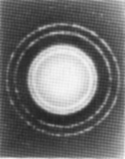
2 G . P . 汤姆孙电子衍射实验 ( 1927年 )
电子束穿越多晶薄片时出现类似X射线在多晶上衍射的图样.
电子束透过多晶铝箔的衍射
K

Slide 90
三 应用举例
1932年鲁斯卡成功研制了电子显微镜 ；
1981年宾尼希和罗雷尔制成了扫描隧穿显微镜.

Slide 91
四 德布罗意波的统计解释
经典粒子 不被分割的整体，有确定位置和运动轨道 .
经典的波 某种实际的物理量的空间分布作周期性的变化，波具有相干叠加性 .
二 象 性 要求将波和粒子两种对立的属性统一到同一物体上 .

Slide 92
1 从粒子性方面解释
单个粒子在何处出现具有偶然性；大量粒子在某处出现的多少具有规律性. 粒子在各处出现的概率不同.
电子束
狭缝
电子的单缝衍射

Slide 93
2 从波动性方面解释
电子密集处，波的强度大；电子稀疏处，波的强度小.
电子束
狭缝
电子的单缝衍射

Slide 94
3 结论(统计解释)
在某处德布罗意波的强度与粒子在该处附近出现的概率成正比 .
1926 年玻恩提出，德布罗意波为概率波.

Slide 95
不确定关系

Slide 96

海森伯(W.K.Heisenberg，1901—1976）
德国理论物理学家. 建立了新力学理论的数学方案，为量子力学的创立作出了贡献.
1927年提出“不确定关系”，为核物理学和（基本）粒子物理学准备了理论基础；于1932年获得诺贝尔物理学奖.

Slide 97
一 海森伯坐标和动量的不确定关系
用电子衍射说明不确定关系
电子经过缝时的位置不确定
一级最小衍射角
电子的单缝衍射实验

Slide 98
电子经过缝后 x 方向动量不确定
电子的单缝衍射实验

Slide 99
考虑衍射次级有
海森伯于 1927 年提出不确定原理
对于微观粒子不能同时用确定的位置和确定的动量来描述 .
不确定关系

Slide 100
物理意义
(1) 微观粒子同一方向上的坐标与动量不可同时准确测量，它们的精度存在一个终极的不可逾越的限制 .
(2)不确定的根源是“波粒二象性”这是微观粒子的根本属性 .
(3) 对宏观粒子，因 很小， 可视为位置和动量能同时准确测量 .

Slide 101
对于微观粒子，h 不能忽略， Δx、Δp_{x} 不能同时具有确定值 . 此时，只有从概率统计角度去认识其运动规律 . 在量子力学中，将用波函数来描述微观粒子.
不确定关系是量子力学的基础.

Slide 102
例 1 质量10 g 的子弹，速率 .
其动量的不确定范围为动量的 (这在宏观范围是十分精确的 ) ， 该子弹位置的不确定量范围为多大？
解 子弹的动量
动量的不确定范围

Slide 103
位置的不确定范围
例2 一电子具有 的速率， 动量的不确范围为动量的 0.01% (这也是足够精确的了)，则该电子的位置不确定范围有多大？

Slide 104
解 电子的动量
动量的不确定范围
位置的不确定范围

Slide 105
波函数的统计诠释

Slide 106
一 波函数及其统计解释
1 波函数
由于微观粒子具有波粒二象性，其位置与动量不能同时确定. 所以已无法用经典物理方法去描述其运动状态.
用波函数来描述微观粒子的运动.

Slide 107
(1) 经典的波与波函数
机械波
电磁波
经典波为实函数

Slide 108
(2)量子力学波函数(复函数)
描述微观粒子运动的波函数
微观粒子的波粒二象性
自由粒子的能量和动量是确定的，其德布罗意频率和波长不变 ，可认为是一平面单色波. 波列无限长，根据不确定原理 ，粒子在 x方向上的位置完全不确定.

Slide 109
自由粒子平面波函数
2 波函数的统计意义
概率密度 表示在某处单位体积内粒子出现的概率
正实数

Slide 110
某一时刻出现在某点附近在体积元 中的粒子的概率为
可见，德布罗意波(或物质波)与机械波、电磁波不同，是一种概率波.

Slide 111
某一时刻整个空间内发现粒子的概率为
归一化条件
(束缚态)
标准条件
波函数必须是单值、连续、有限的函数.

Slide 112
如果知道了波函数，就可以根据下式求出在一定体积内出现的概率。
那么，怎么求其他物质波的波函数 呢？
自由粒子平面波函数
薛定谔的办法：
建立一个二阶偏微分方程（薛定谔方程），根据初始条件和边界条件求解波函数。

Slide 113
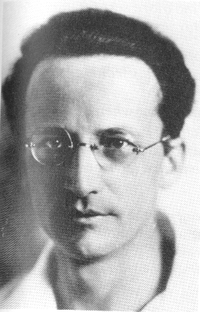
薛定谔（Erwin Schrodinger，1887—1961）奥地利物理学家.
1926年建立了以薛定谔方程为基础的波动力学，并建立了量子力学的近似方法 .
1933年与狄拉克获诺贝尔物理学奖.

Slide 114
二 薛定谔方程
1 自由粒子薛定谔方程的建立
自由粒子平面波函数
取 x 的二阶偏导数和 t 的一阶偏导数

Slide 115
取 x 的二阶偏导数和 t 的一阶偏导数得
自由粒子
一维运动自由粒子的含时薛定谔方程

Slide 116
2 粒子在势能为 的势场中运动
一维运动粒子的含时薛定谔方程
3 粒子在恒定势场中的运动
与时间无关

Slide 117
在势场中一维运动粒子的定态薛定谔方程

Slide 118
三维势场中运动粒子的定态薛定谔方程
拉普拉斯算子
定态波函数

Slide 119
例如，氢原子的定态薛定谔方程
定态波函数性质
(1) 能量 E 不随时间变化.
(2) 概率密度 不随时间变化.

Slide 120
波函数的标准条件：单值、有限和连续
(1) 可归一化
(2) 和 连续
(3) 为有限的、单值函数

Slide 121
三 一维势阱问题
粒子势能 满足边界条件
(1)是固体物理金属中自由电子的简化模型；
(2)数学运算简单，量子力学的基本概念、原理在其中以简洁的形式表示出来 .

Slide 123
波函数的标准条件：单值、有限和连续 .

Slide 124
量子数

Slide 125
归一化条件

Slide 126
得
波动方程

Slide 127
波函数
概率密度
能量

Slide 128
讨论：
1 粒子能量量子化
能 量
基 态 能 量
激发态能量
一维无限深方势阱中粒子的能量是量子化的 .

Slide 129
2 粒子在势阱中各处出现的概率密度不同
波 函 数
概率密度
例如，当 n =1时， 粒子在 x = a /2处出现的概率最大

Slide 130
3 波函数为驻波形式，阱壁处为波节，波腹的个数与量子数 n 相等
16E₁
9E₁
4E₁
E₁

Slide 131
四 一维方势垒 隧道效应
一维方势垒
粒子的能量

Slide 132
隧道效应
从左方射入的粒子，在各区域内的波函数
当粒子能量 E < E_{p0} 时，从经典理论来看, 粒子不可能穿过进入 的区域 .但用量子力学分析，粒子有一定概率穿透势垒，事实表明，量子力学是正确的.

Slide 133
粒子的能量虽不足以超越势垒，但在势垒
中似乎有一个隧道， 能使少量粒子穿过而进入 的区域，此现象人们形象地称为隧道效应.
隧道效应的本质 : 来源于微观粒子的波粒二象性.

Slide 134
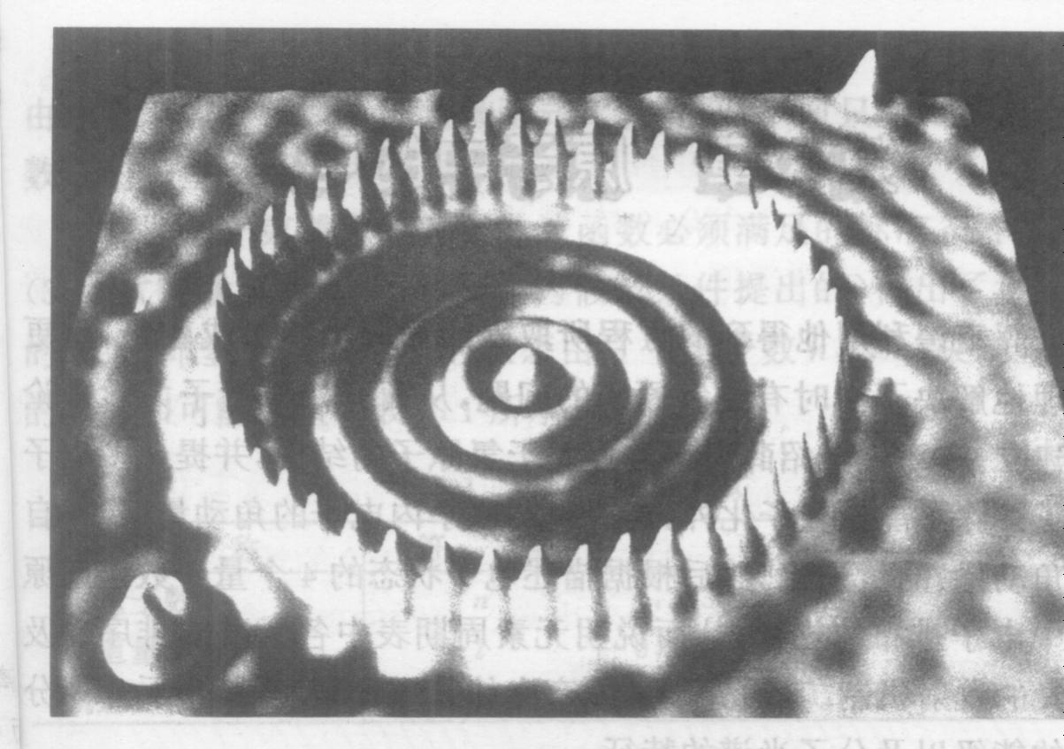
应用
1981年宾尼希和罗雷尔利用电子的隧道效应制成 了扫描遂穿 显 微 镜 ( STM ) ，可观测固体表面原子排列的状况 .
量子围栏照片
1986年宾尼希又研制了原子力显微镜.

Slide 135
P269
13-1
13-9
13-16
13-28
13-36
上P434
9-3
9-4
9-19
9-25

